Slide 1
আজকের মাল্টিমিডিয়া ক্লাস রুমে সবাইকে স্বাগতম

Slide 2
দেলওয়ারা বেগম
সহকারী শিক্ষক বি, এসসি
আলতাদীঘি স্নাতক মাদরাসা, শেরপুর,বগুড়া।
মোবাইলঃ ০১৭২৮২৪৭৯১০
ই-মেইল- delwara1979@gmail.com
শ্রেণিঃ ৭ম
বিষয়ঃ গণিত
অধ্যায়ঃ ২য়
সময়ঃ ৪৫ মিনিট
তারিখঃ ০২/০৯/২০২০ ইং

Slide 3
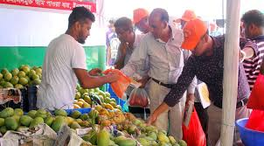
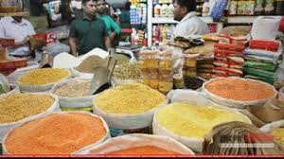
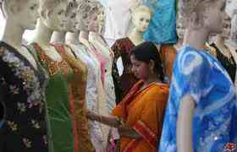
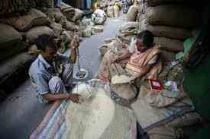
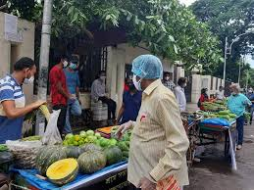
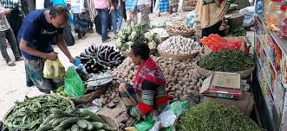
চিত্র গুলোদেখে বলতো এখানে আমরা কী দেখতে পাচ্ছি?
হ্যাঁ ঠিক বলেছো। এখানে আমরা বিভিন্ন নিত্যপ্রয়োজনীয় জিনিসের কিনা বেচার চিত্র দেখতে পাচ্ছি ।

Slide 4
ক্ষতি
এই বেশি মূল্যটাকে কি বলা হয়?
এই কম মূল্যটাকে কি বলা হয়?
লাভ
আবার একজন ফল বিক্রেতা কিছু সংখ্যাক ফল যে দামে ক্রয় করে সমস্ত ফল তার চেয়ে কম দামে বিক্রয় করে।
একজন ফল বিক্রেতা কিছু সংখ্যক ফল যে দামে ক্রয় করে তার থেকে বেশি দামে বিক্রয় করে।
এখানে আমরা কি পেলাম ?
এখানে ক্রয় মূল্যের চেয়ে বিক্রয় মূল্য কম ।
এখানে ক্রয় মূল্যের চেয়ে বিক্রয় মূল্য বেশি।

Slide 5
লাভ ও ক্ষতি

Slide 6
পাঠ শেষে শিক্ষার্থীরা ............
১. লাভ -ক্ষতি কি তা ব্যাখ্যা করতে পারবে;
২. লাভ-ক্ষতি সংক্রান্ত সমস্যার সমাধান করতে পারবে।

Slide 7
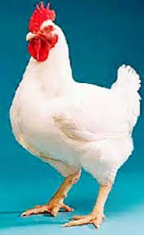
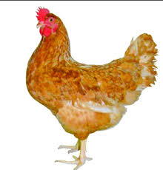
এবার বলতো
এই মুরগী ২৫০ টাকায় ক্রয় করে ২১০ টাকা বিক্রয় করলে কত টাকা কম পাওয়া যাবে? যে টাকা কম পাব সেটাকে কি বলে ? শতকরা কতটাকা লাভ বা ক্ষতি হবে?
এই মোরগটির ক্রয়মূল্য ৩০০ টাকা এবং বিক্রয় মূল্য ৩৫০ টাকা হলে অতিরিক্ত কত টাকা পাওয়া যাবে? এই অতিরিক্ত টাকাকে কি বলে ? শতকরা কত টাকা লাভ বা ক্ষতি হবে?
লাভ = বিক্রয় মূল্য- ক্রয়মূল্য
= ৩৫০ - ৩০০
= ৫০ টাকা
৫০ ১০০
শতকরা লাভ=
৩০০
৪০ ১০০
৫০
শতকরা ক্ষতি=
=
ক্ষতি= ক্রয়মূল্য- বিক্রয়মুল্য
= ২৫০ – ২১০
= ৪০ টাকা
৩
২৫০
২
= ১৬
%
= ১৬ %
৩

Slide 8
লাভ ও ক্ষতি নির্ণয়ের সূত্র
লাভ = বিক্রয়মূল্য – ক্রয়মূল্য
ক্ষতি= ক্রয়মূল্য – বিক্রয়মূল্য
লাভ বা ক্ষতিকে তুলনা করতে শতকরা প্রকাশ করা হয়।
বিক্রয়মূল্য- ক্রয়মূল্য
শতকরা লাভ=
১০০%
ক্রয়মূল্য
ক্রয়মূল্য- বিক্রয়মূল্য
শতকরা ক্ষতি=
১০০%
ক্রয়মূল্য

Slide 9
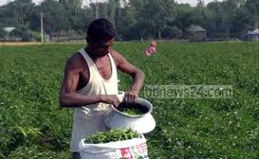
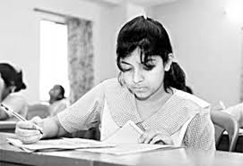
একক কাজ
হাণিফ মরিচ চাষে মোট ৫০০০ টাকা করচ করলেন। ক্ষেতের সব মরিচ ৭৫০০ টাকায় বিক্রয় করলেন।
১। এতে তার কত টাকা লাভ বা ক্ষতি হবে।
২। শতকরা লাভ বা ক্ষতির পরিমাণ নির্ণয় কর।

Slide 10
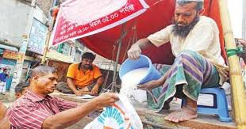
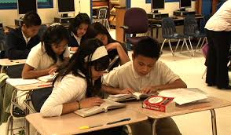
জোড়ায় কাজের সমাধান
জোড়ায় কাজ
একজন দোকানদার ৪৪ টাকা কেজি দরে চাল বিক্রয় করল। ফলে দেখা গেল তার ১০% লাভ হলো। কেজি প্রতি চালের ক্রয়মূল্য কত?
১০% লাভে বিক্রয় মূল্য ১০০+১০= ১১০ টাকা
বিক্রয় মূল্য ১১০ টাকা হলে ক্রয়মূল্য ১০০ টাকা
” ” ১ ” ” ” ১০০
” ” ৪৪ ” ” ”
১১০
১০০ ৪৪
একজন দোকানদার ৪৪ টাকা কেজি দরে চাল বিক্রয় করল। ফলে দেখা গেল তার ১০% লাভ হলো। কেজি প্রতি চালের ক্রয়মূল্য কত?
১১০
= ৪০ টাকা

Slide 11
দলগত কাজ
একজন কৃষকের তরমুজ চাষে মোট ৪০০০ টাকা ব্যয় হলো। উৎপাদিত তরমুজগুলো একজন ব্যবসায়ীর কাছে ৬০০০ টাকা বিক্রির চুক্তি হলো।কিন্তু শিলা বৃষ্টির কারণে উৎপাদিত তরমুজগুলো ঐ ব্যবসায়ীর নিকট ৫০০০ টাকায় বিক্রি করতে হলো।
১. শিলা বৃষ্টি না হলে কৃষকের শতকরা লাভের পরিমান কত হতো?
২. শিলা বৃষ্টি হওয়ার কারণে কৃষকের শতকরা লাভের পরিমান কতহলো?
৩. শিলা বৃষ্টির কারণে চুক্তি অনুযায়ী কৃষকের শতকরা ক্ষতির পরিমান কত হলো ?

Slide 12
দলগত কাজের সমাধান মিলিয়ে নাও
১. এখানে, তরমুজ চাষে মোট ব্যয় ৪০০০ টাকা
শিলা বৃষ্টি না হলে তরমুজের বিক্রয় মূল্য হতো ৬০০০ টাকা
লাভ হতো (৬০০০-৪০০০)= ২০০০ টাকা
২০০০
শতকরা লাভ =
১০০%
৪০০০
= ৫০%

Slide 13
৫০০০- ৪০০০
২. শিলা বৃষ্টি হওয়ার কারণে কৃষকের শতকরা লাভ =
১০০%
৪০০০
১০০০
=
১০০%
৪০০০
= ২৫%

Slide 14
৩. উৎপাদিত তরমুজগুলো বিক্রয়ের চুক্তি হয় ৬০০০ টাকা।
কিন্তু শিলা বৃষ্টির কারণে বিক্রয় করতে হয় ৫০০০ টাকা।
ক্ষতি হয় ( ৬০০০-৫০০০) = ১০০০ টাকা
৪০০০ টাকায় ক্ষতি হয় ১০০০ টাকা
১০০০
১ ” ” ”
৪০০০
১০০০
১০০
১০০ ” ” ”
= ২৫%
৪০০০

Slide 15
মূল্যায়ন
১. লাভ এবং ক্ষতি কাকে বলে?
২ . লাভ বা ক্ষতিকে তুলনা করতে কি প্রকাশ করতে হয়?
৩. একটি শড়ির বিক্রয় মূল্য ১৫৫০ টাকা। শাড়িটিতে ২৫০ টাকা লাভ হলে শাড়িটিড় ক্রয় মূল্য কত?
৪. রাজু বাজার থেকে ৬০০ টাকায় একটি শার্ট কিনে এনে সে তার বন্ধু শাকিলের কেছে ৭৫০ টাকায় বিক্রয় করল। এতে তার শতকরা কত লাভ হলো?

Slide 16
বাড়ির কাজ
একজন ফল বিক্রেতা প্রতি হালি ৬০ টাকা দরে ৫ ডজন কমলা কিনে প্রতি হালি ৫০ টাকা দরে বিক্রয় করল।
(ক) প্রতিটি কমলার ক্রয়মূল্য কত?
(খ) মোট কত লাভ বা ক্ষতি হয়েছে?
(গ) প্রতি হালি ৭৫ টাকা বিক্রয় করলে কত লাভ বা ক্ষতি হবে?

Slide 17
You should good luck
Thanks

